Slide 1
Pull Up, Pull Down Resistance Electronic Circuit
영등포고등학교
1학년 기술

Slide 2
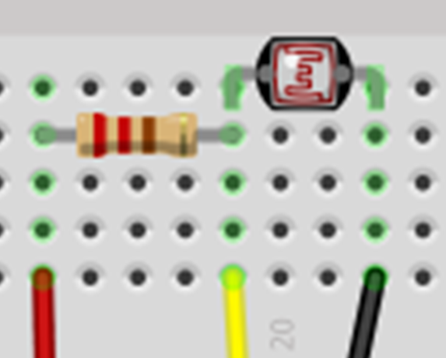
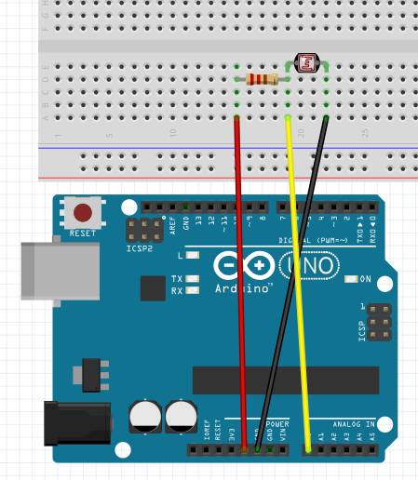
Serial Monitoring
5V Sig GND

Slide 3
풀업(Pull Up)저항, 풀다운(Pull Down)저항
VCC
A
ON | OFF
0V | Floating
풀업 저항
A
 | ON | OFF
Pull Up | 0V | 5V
Pull Dn | 5V | 0V
VCC
VCC
ON | OFF
5V | Floating
A
A
풀다운 저항

Slide 4
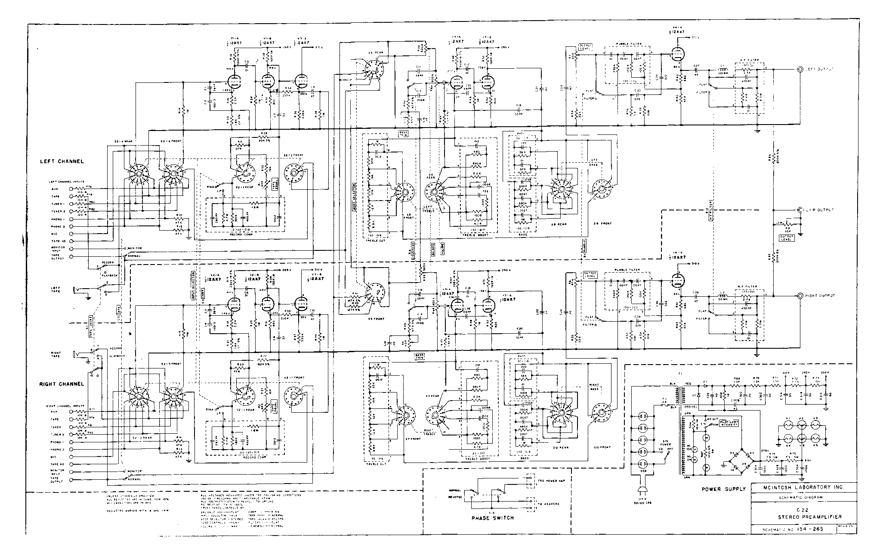
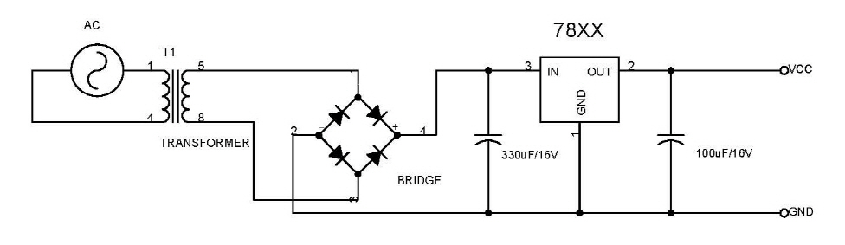
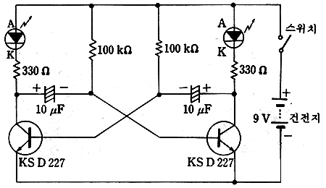
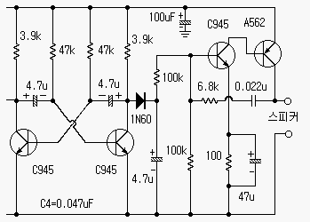
전자 회로

Slide 5
전자 회로의 구성
부품이 단지
서로 교차함
부품이 서로
연결되어 있음

Slide 6
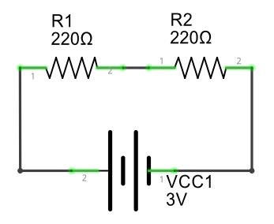
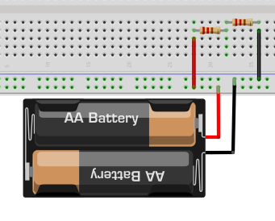
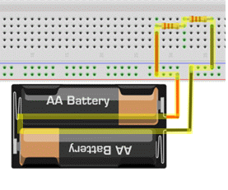
직렬 연결

Slide 7
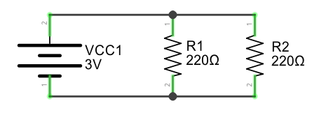
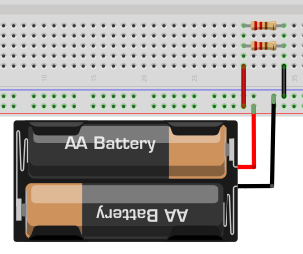
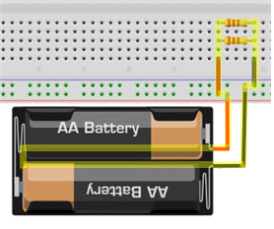
전자 회로의 구성

Slide 8
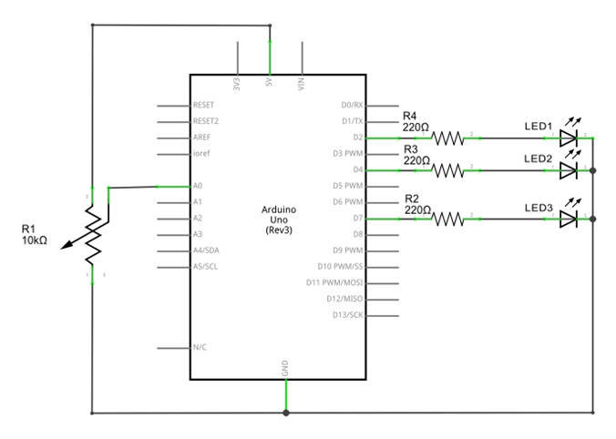
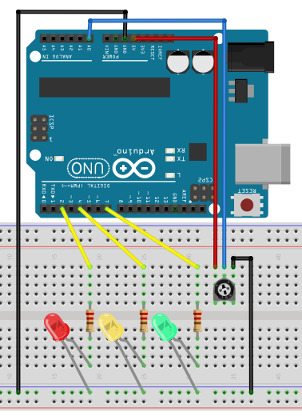
아두이노의 회로 구성

Slide 9
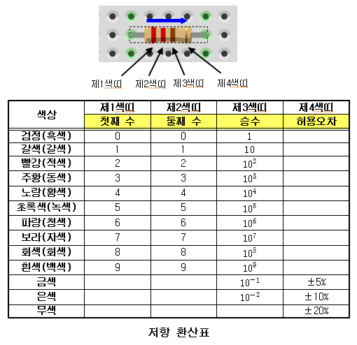
저항값 확인하기
1색띠
2색띠
3색띠
4색띠
빨빨갈금
2
2
10^1
+-5%
220옴!!

Slide 10
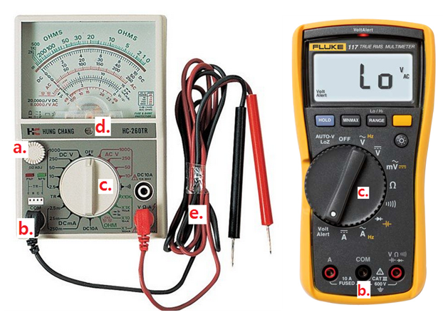
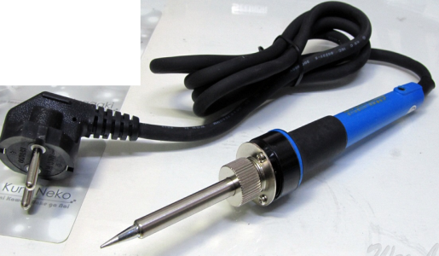
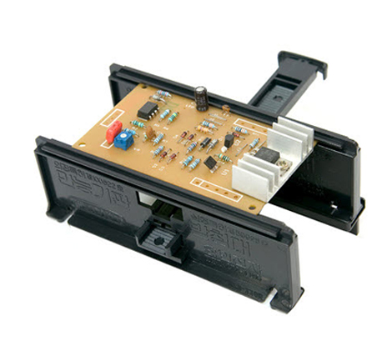
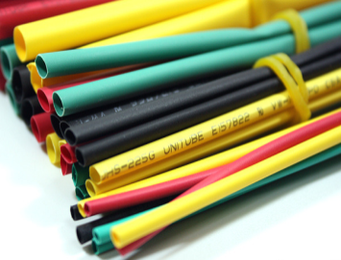
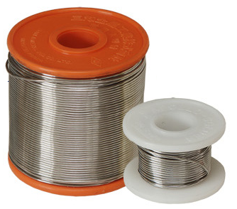
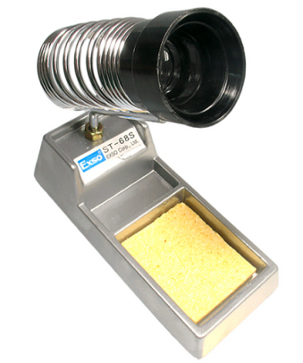
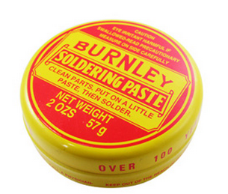


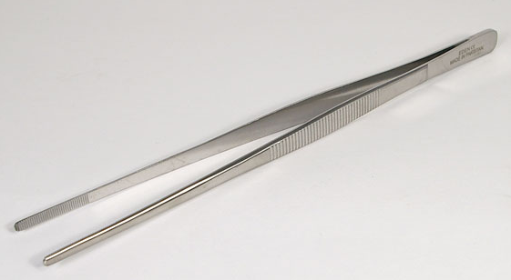
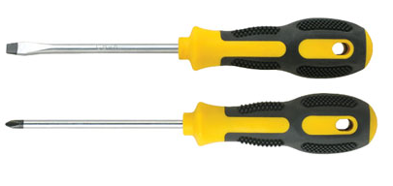
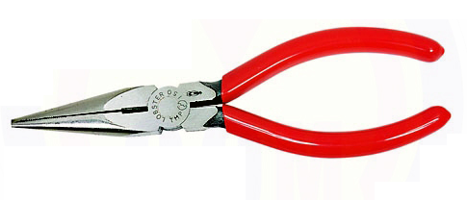
가지고 있으면 좋은 전자 기구

Slide 11
Engage에 오늘 한 일을 간단한 소감과 함께 올리세요
engage.intel.com/groups/ydptech
인게이지(Engage)에 글 올리는 방법
http://goo.gl/1BT2tr
유튜브에 동영상 올리는 방법
http://goo.gl/4JfPae
범주는 자기 학급으로 선택!!

